Slide 1
FISCALIDAD EN ESPAÑA

Slide 2
Tributación
-Consiste en aportar una parte de nuestro dinero exigida por el estado para la financiación del mismo y de las necesidades colectivas.
-Tres tipos de tributos: Impuestos, contribuciones y tasas.
-Agencia Estatal de Administración Tributaria.
-La tributación para el estado de bienestar.
Notes:
Tributación
Tributar consiste en aportar una parte de nuestro dinero exigida por el estado para la financiación del mismo. Esta financiación incluye necesidades colectivas de orden público. Se diferencian tres tipos de tributos principales, los impuestos, como el IRPF o el IVA que son exigidos por el estado sin ningún tipo de contraprestación. Contribuciones como el IBI, que grava el valor de la titularidad dominial y otros derechos que recaen sobre bienes inmuebles y son recaudados por el municipio donde recae el tributo. Y las tasas, son tributes que se exigen por el uso privado de un servicio o un dominio público.
El organismo público encargado de la tributación en España es la Agencia Estatal de Administración Tributaria (AEAT). Su labor consiste en la gestión del sistema tributario y aduanero estatal, así como de los recursos de administraciones y entes públicos tanto nacionales como de la unión europea que les sea encomendado.
La tributación es una prioridad en un estado pues permite la financiación de las labores y servicios básicos que este proporciona a la sociedad. El cobro y cuantía se realiza en base a la fuerza de las leyes tributarias, también se considera de gran importancia el estimulo que supone el conocimiento para la población del destino final de los tributos recaudados por el estado. La tributación es una ayuda reciproca entre el estado y el ciudadano ya que es el ciudadano el que financia junto con sus conciudadanos los servicios y necesidades que constituyen el estado de bienestar.

Slide 3
Desarrollo tributario
Orígenes se remontan a mediados del siglo XIX. Actualización en 1900
Reformas en 1940 y en 1957(Plan estabilización económica)
Reforma fiscal de 1977:
1.Impuesto sobre renta y patrimonio
2.Eliminacion de impuestos reales
3.Separacion impuesto de sucesiones y donaciones sobre el de transmisiones.
4.Impuestos indirectos
Cambios a partir de 2008
Notes:
DESARROLLO TRIBUTARIO
Los orígenes del actual sistema tributario se remontan a mediados del s.XIX a imitación del sistema francés que gravaba los principales factores de producción. El sistema se perfeccionaría a principios del s.XX donde se incluían las rentas al trabajo y a la actividad empresarial, así como impuestos a petróleo, gas y electricidad.
-en 1940 reforma que consistió en un aumento de las bases de los tipos impositivos para financiar la guerra civil
-1957 Plan nacional de la estabilización económica, aumentar la recaudación y corregir la insuficiencia del sistema.
-Reforma fiscal de 1977 se basa en 4 puntos importantes.
1. Impuesto sobre la renta y otro sobre el patrimonio.
2. Eliminación de impuestos reales y productos que se englobarían en el punto anterior.
3. Separación de impuestos de sucesiones y donaciones sobre el de transmisiones patrimoniales.
4. Impuestos indirectos con el objetivo de armonizar los impuestos con los de la UE.
-Cambios a partir de 2008, principales transformaciones de impuestos con el fin de intensificar la recaudación para financiar los gastos sociales por la situación de coyuntura económica.
-Subida de tributación rendimientos al ahorro
-Deducción de 400euros para contribuyentes de menos de 12.000euros anuales.
-2011, reducir déficit público, se elimina la deducción de 2500euros anuales por nacimiento de hijos.
-Aumento de la tributación a rentas altas (120.000-175.000)

Slide 4
Principios del sistema
Igualdad y generalidad: todos iguales
Capacidad económica: se tiene en cuenta la riqueza
Progresividad: se paga mas cuanto mas renta se tenga
No confiscatoriedad: tributación no puede ser superior a la renta o patrimonio gravado.
Legalidad
Notes:
PRINCIPIOS DEL SISTEMA
1-principio de igualdad y generalidad (todos iguales)
2.Principio de capacidad económica, los tributos tienen en cuenta la riqueza de los individuos
3.Principio de progresividad, cuanto más se gana más se paga
4.Principio de no confiscatoriedad, la tributación no puede ser superior a la renta o patrimonio gravado.
5.Principio de legalidad, solo estado exige tributos a través de la ley.

Slide 5
JUSTIFICACION DE LA INTERVENCION DEL SECTOR PUBLICO EN MATERIA TRIBUTARIA
¿CUAL ES EL FIN DEL SECTOR PUBLICO?
Garantizar una estructura legal básica
Redistribuir la renta
Estos resultados se apoyan en supuestos POCO REALISTAS:
Competencia perfecta
Rivalidad y exclusión
Información Perfecta
Mercado Completo
Cuando estos supuestos se incumplen, se producen los llamados fallos de mercado.

Slide 6
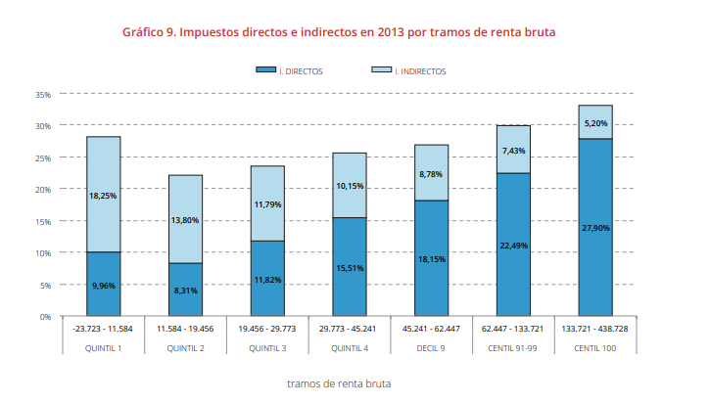
FISCALIDAD EN ESPAÑA
Fuente: LABORDA, J. L., MARÍN, C., ONRUBIA, J. Observatorio sobre el reparto de los impuestos entre los hogares españoles, Fedea (2016)
Notes:
Las rentas más bajas pagan más porcentaje de su renta en impuestos indirectos y las rentas más altas en impuestos directos. Esto se explica en la siguiente diapositiva.

Slide 7
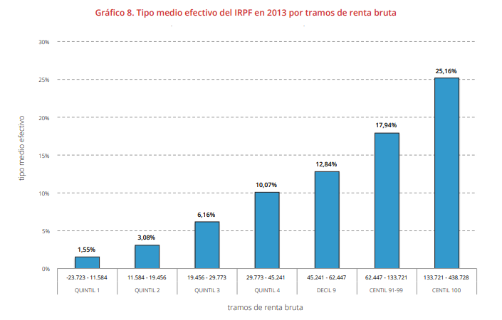
Fuente: LABORDA, J. L., MARÍN, C., ONRUBIA, J. Observatorio sobre el reparto de los impuestos entre los hogares españoles, Fedea (2016)
Notes:
Por el lado de los impuestos directos el IRPF es un impuesto progresivo, cuanto mayor renta mas hay que pagar

Slide 8
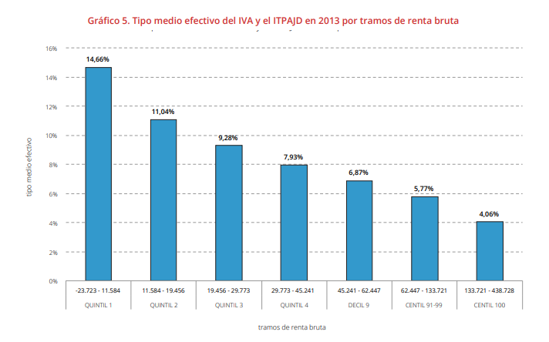
Fuente: LABORDA, J. L., MARÍN, C., ONRUBIA, J. Observatorio sobre el reparto de los impuestos entre los hogares españoles, Fedea (2016)
Notes:
Por el lado de los impuestos indirectos, por ejemplo el IVA, actúa de forma regresiva, es decir las familias que se encuentran con menores rentan destinan mayor porcentaje de su renta a consumir…

Slide 9
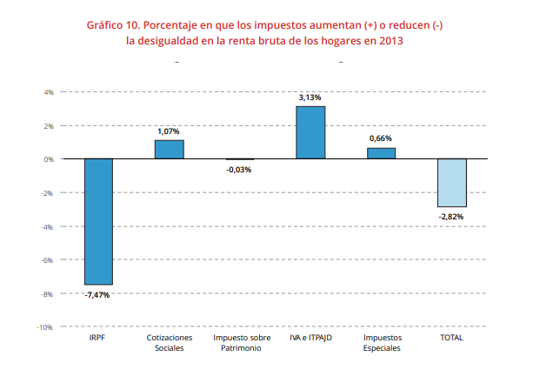
Fuente: LABORDA, J. L., MARÍN, C., ONRUBIA, J. Observatorio sobre el reparto de los impuestos entre los hogares españoles, Fedea (2016)
Notes:
El IRPF es el impuesto que reduce más la desigualdad mientras que el IVA el que más la aumenta. Se estima que en 2013 el efecto distributivo de los impuestos fue positivo , 2,82%.

Slide 10
¿Qué política fiscal se ha seguido en España durante la crisis? Comparación con la UE

Slide 11
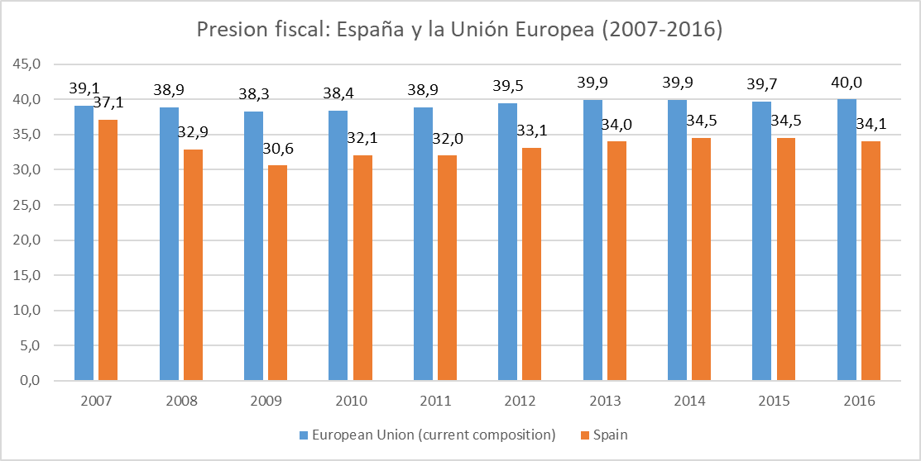
Fuente: Elaboración propia a partir de datos recogidos en Eurostat
Notes:
Explicar que en el periodo 2007-2009 hay una bajada de la presión fiscal en España debido al ajuste automático del ciclo económico: debido a que en España la crisis fue más fuerte que en el resto de países de la Unión Europea, la bajada del consumo provocó además una bajada en la recaudación vía impuestos indirectos (IVA). Más adelante, con el cambio de gobierno, se realiza una política fiscal contractiva dedicada a subir los impuestos para tratar de ajustar los presupuestos

Slide 12
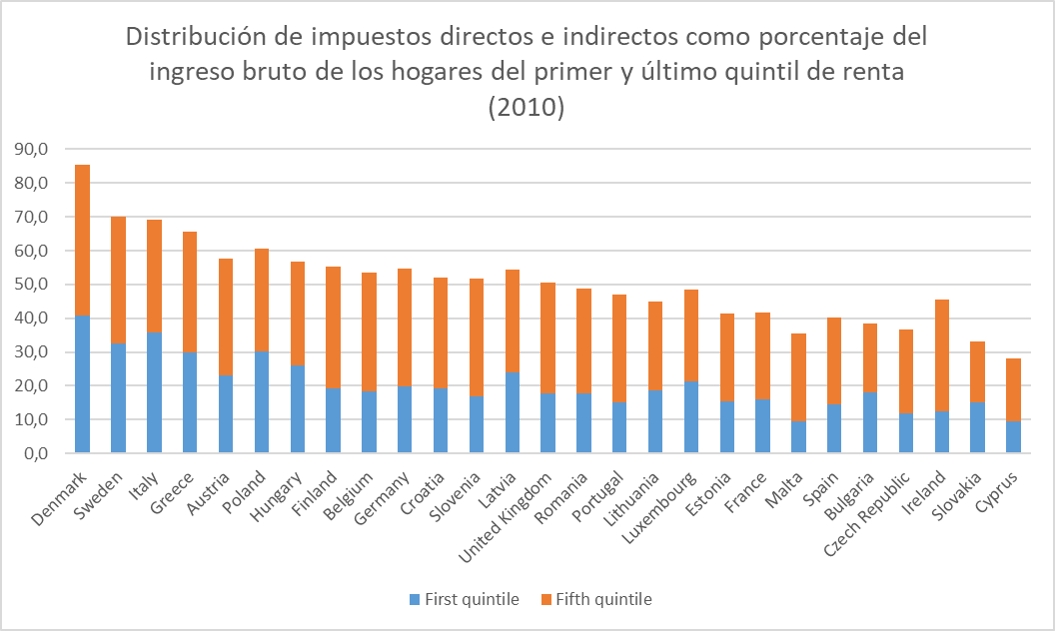
Fuente: Elaboración propia a partir de datos recogidos en Eurostat
Notes:
Explicar, en primer lugar, que como tratamos con datos experimentales de Eurostat sólo tenemos disponible los de 2010, pero que creemos que nos sirve para hacer una comparación con el resto de países de la Unión Europea. Mencionar que España es de los países de la UE donde más progresivo es el pago de impuestos (el 20% de menor renta paga menos impuestos que el 20% de mayor renta) (mencionar aquí nuevamente el informe de fedea), teniendo casos donde es más equitativo como Dinamarca, Suecia, Italia y Grecia.

Slide 13
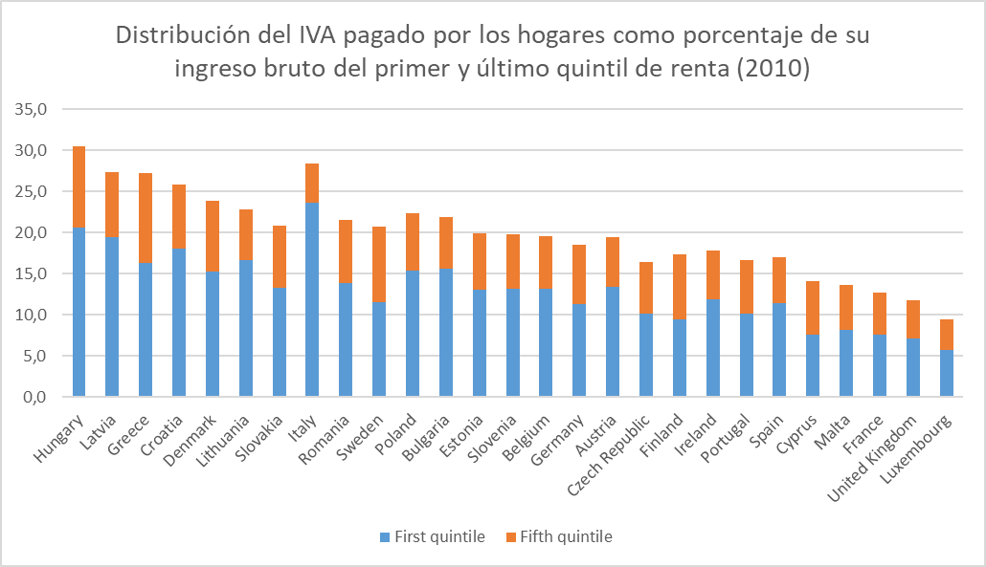
Fuente: Elaboración propia a partir de datos recogidos en Eurostat
Notes:
Nuevamente sólo tenemos datos de 2010 porque son experimentales. Decir que, al igual que en España, en todos los países de la Unión Europea el pago del IVA es mayor en el primer quintil. Explicar, como se hizo anteriormente en base al estudio de fedea que se debe a que los individuos de menor renta tienen una mayor propensión marginal a consumir y, pues eso, consumen más.

Slide 14
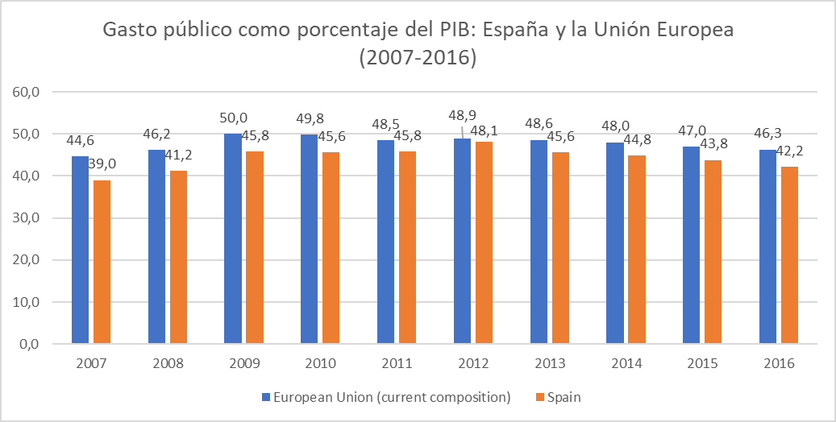
Fuente: Elaboración propia a partir de datos recogidos en Eurostat
Notes:
Explicar el gráfico: En los años 2007-2009 hay un aumento del gasto al mismo nivel que el de la Unión Europea. Hasta 2011 el gasto se congela. En 2012 sube, convergiendo con la Unión Europea y vuelve a bajar hasta 2016.

Slide 15
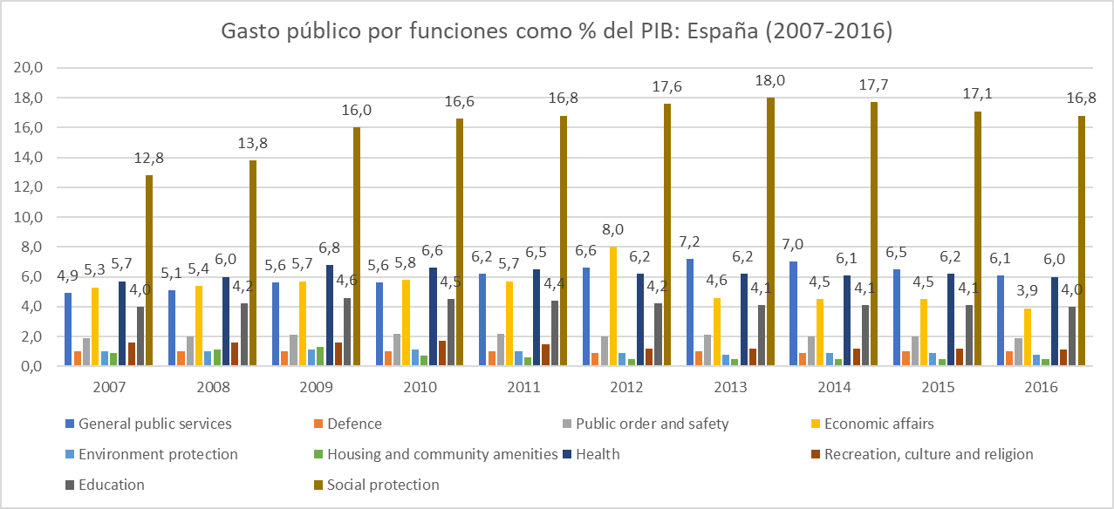
Fuente: Elaboración propia a partir de datos recogidos en Eurostat
Notes:
Explicar el aumento del gasto por dos lados: En primer lugar, el aumento automático del gasto por protección social (subsidios por desempleo, pensiones). Por otro lado la política fiscal expansiva: Con el fin de reactivar la economía el gobierno lanza el “Plan E” (aumento del gasto en infraestructuras para generar empleo e incentivar la demanda). Se sube el gasto en otras partidas como sanidad y educación. Tras el cambio de gobierno se recorta esa subida del gasto y se mantiene “congelada” hasta la actualidad: Contrario a la creencia popular, los recortes no fueron significativos y, a día de hoy, gastamos a niveles de 2007 en plena burbuja.

Slide 16
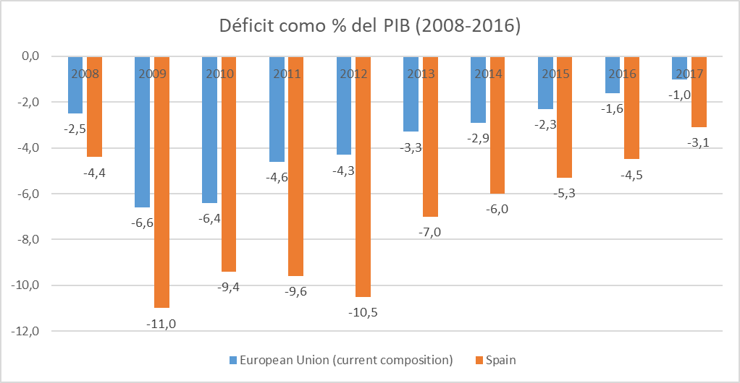
Fuente: Elaboración propia a partir de datos recogidos en Eurostat
Notes:
Aquí empieza el análisis normativo: Las políticas fiscales expansivas (subir el gasto + bajar impuestos) es altamente irresponsable. No sólo no se consiguió el objetivo deseado, sino que aunque se hubiera hecho el desastre era inevitable. Al reducir los ingresos y aumentar los gastos el Estado incurrió en un déficit del 11%, y ante la reticencia del gobierno a reducir el gasto en mayor cantidad hasta 2012, el déficit se ha mantenido en esos niveles. Sin embargo, se ha visto compensado más tarde por el aumento del empleo y su consecuente aumento de los ingresos fiscales, reduciendo el déficit.

Slide 17
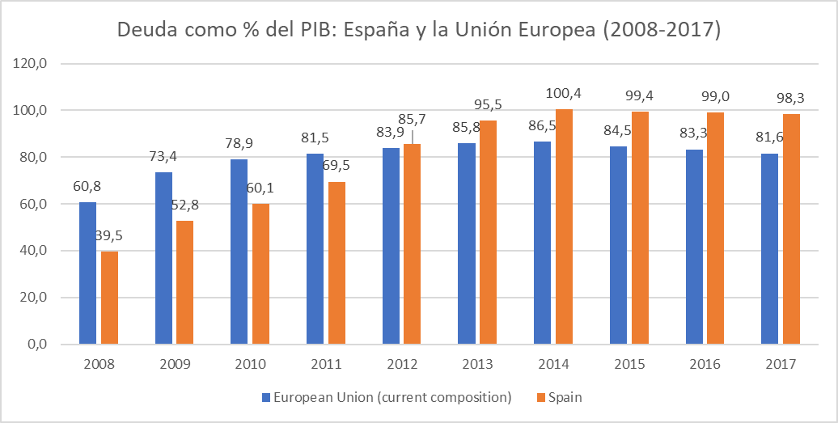
Fuente: Elaboración propia a partir de datos recogidos en Eurostat
Notes:
Sin embargo, esto no ha impedido que la deuda pública creciera superando la de la Unión Europea, llegando incluso al 100% del PIB en 2014. Comentar que, a largo plazo, las políticas fiscales expansivas tienen como consecuencia el aumento de la deuda pública.

Slide 18
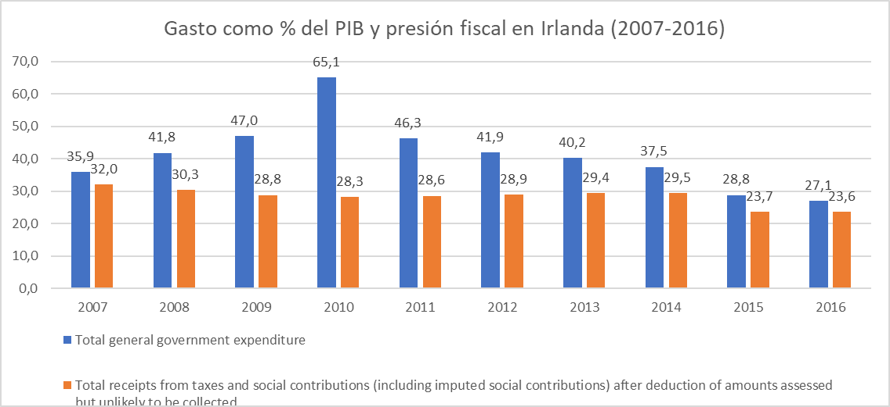
Fuente: Elaboración propia a partir de datos recogidos en Eurostat
Notes:
Por último, proponer como solución alternativa al ejemplo de Irlanda que, partiendo de una situación similar a la nuestra (si no cabe decir que peor) intenta reactivar la economía entre los años 2008-2010 mediante políticas de gasto manteniendo los impuestos bajos provocando, como veremos más adelante, un descuadre en los presupuestos. La solución, sin embargo, consiste no aumentar los impuestos, sino reducirlos, y disminuir el gasto público, que en solo un año se disminuyó un 18,8%.

Slide 19
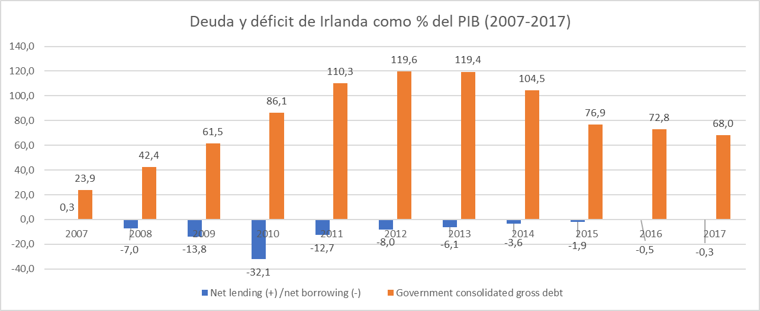
Fuente: Elaboración propia a partir de datos recogidos en Eurostat
Notes:
Comentar que, tras un aumento de la deuda a niveles mucho mayores que en España, llegando incluso al 119,6% del PIB, se ha reducido la deuda un 51,6% en tan solo cinco años, teniendo un déficit casi nulo y con tendencia hacia el ahorro público. Comentar, además, que Irlanda es el país que más crece de la Eurozona.

Slide 20
¿Qué función ha desempeñado la política fiscal para hacer frente a la crisis económica?
Notes:
La primera reforma fiscal expansiva, no logró reactivar la economía como se esperaba y provocó la subida descontrolada de la deuda del sector público. La segunda reforma fiscal tuvo que hacer frente a los desequilibrios fiscales, teniendo como prioridad reducir el déficit público, logrando este objetivo con una política fiscal contractiva. Sin embargo, las políticas fiscales restrictivas llevadas a cabo tienen un efecto negativo ya que no incrementan los ingresos públicos, si no que reducen los gastos y retiran recursos en actividades productivas para nuestra economía, como la inversión y educación. El principal problema que no ha logrado resolver las diferentes reformas fiscales durante la crisis ha sido el de reducir el paro. Las altas tasas de paro generan un gran gasto en el presupuesto público que impide destinar esos gastos a actividades productivas, además de que se han recortado en partidas que destinaban gastos a esas mismas actividades cuando, en nuestra opinión, se tendría que haber recortado más el gasto de instituciones por ejemplo.
También queremos añadir la importancia que ha tenido la colaboración de los estados miembros en la política fiscal llevada a cabo durante la crisis, insuficiente e incompleta a nuestro parecer.

